Slide 1

Муниципальное бюджетное общеобразовательное учреждение
Исенбаевская средняя общеобразовательная школа
Агрызского муниципального района Республики Татарстан
Приготовление в школьной
столовой горячего завтрака

Slide 2
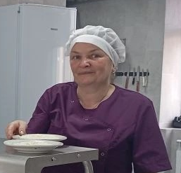


Рано утром на рассвете, когда спят еще все дети,
Повара наши спешат, приготовить всё хотят.
Школьный завтрак – средство поддержания жизни, роста и развития, здоровья и высокой работоспособности человека, поэтому хорошее самочувствие в течение уроков обеспечивает вовремя съеденный горячий завтрак!

Slide 3
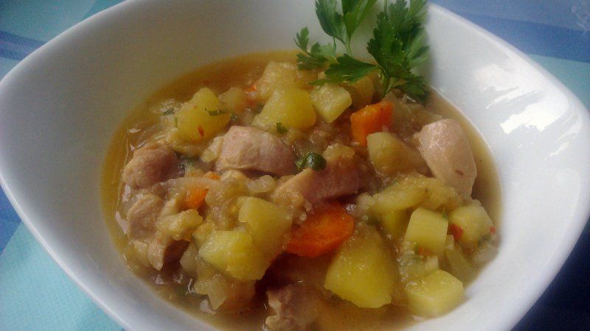
Приготовление рагу из птицы

Slide 4
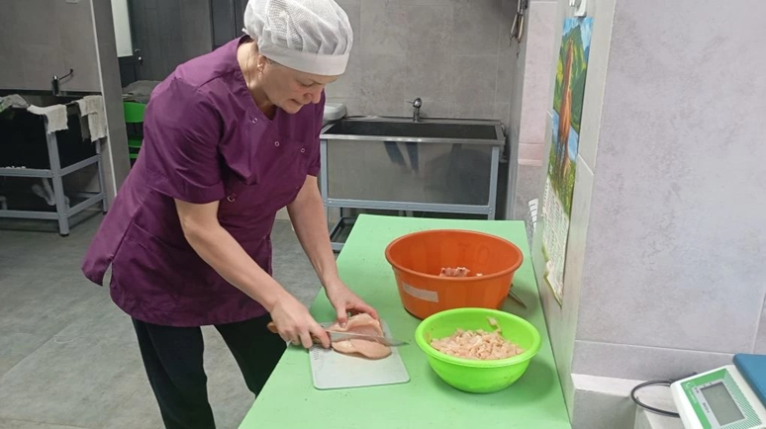
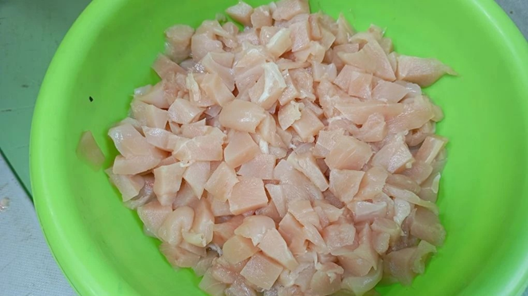
1-й шаг
Нарезать куриное филе небольшими кубиками по 30-35 гр.

Slide 5
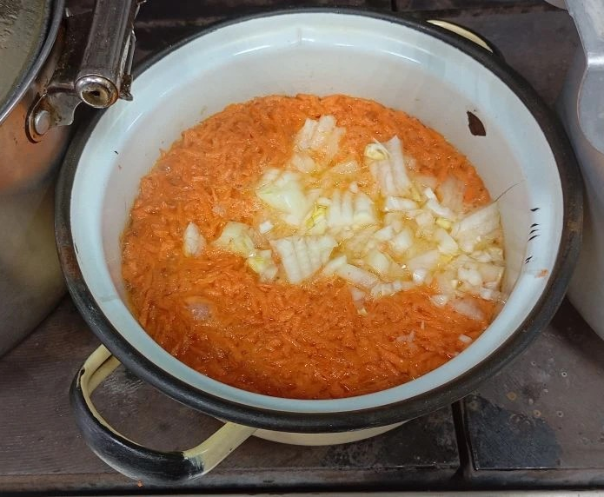
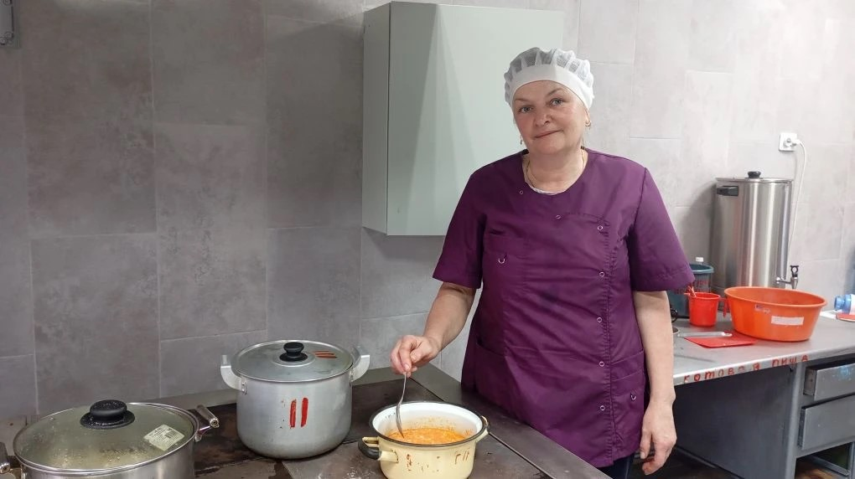
2-й шаг
Режем лук, морковь и пассеруем

Slide 6
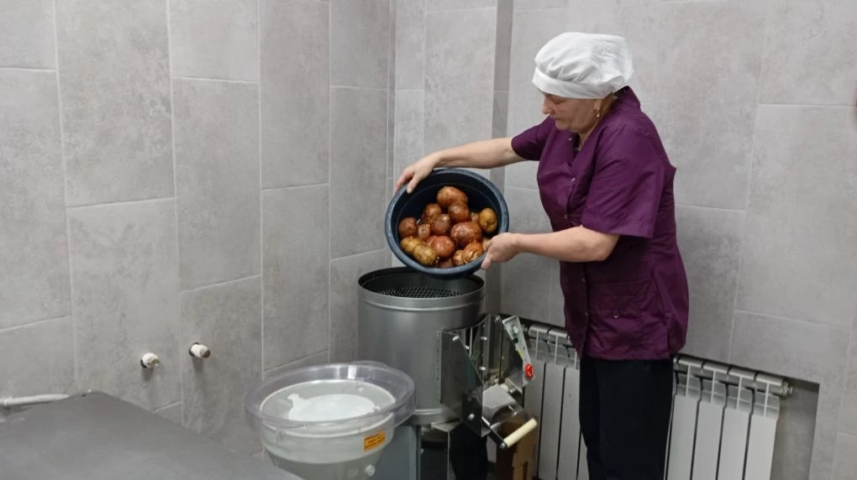
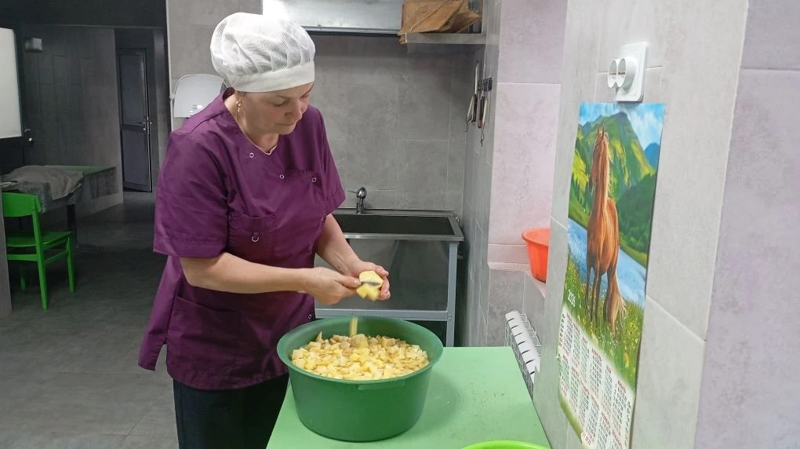
3-й шаг
Чистим картофель, нарезаем кусочками

Slide 7
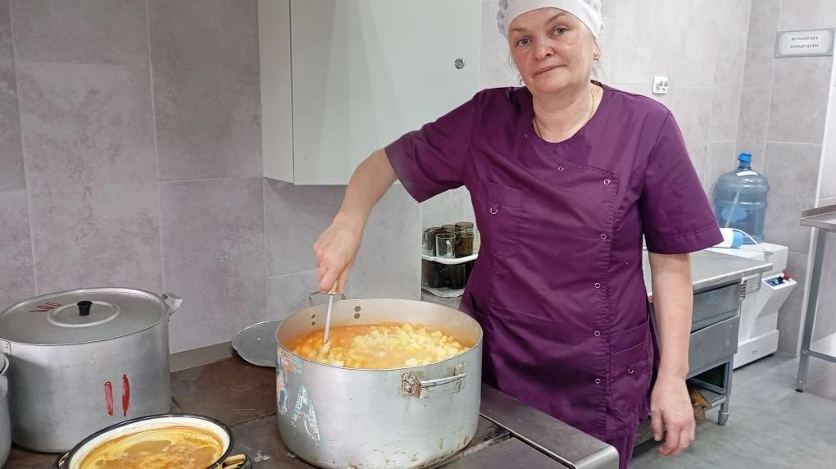
4-й шаг
Готовые продукты тушим 40-50 мин.

Slide 8
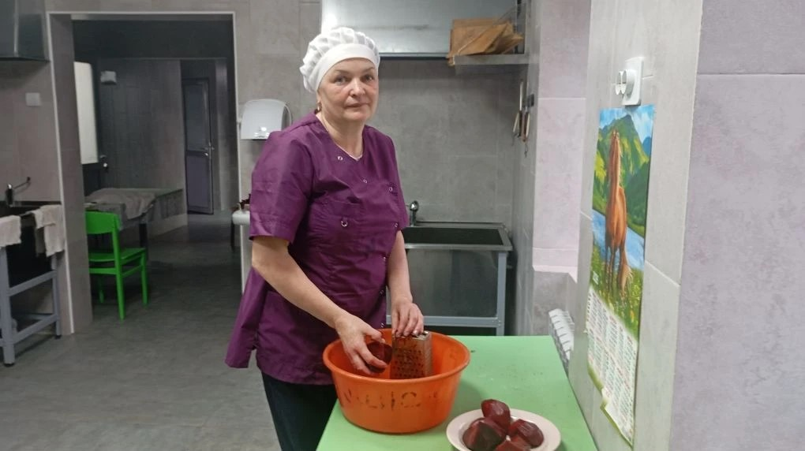
5-й шаг
Салат из свеклы отварной

Slide 9
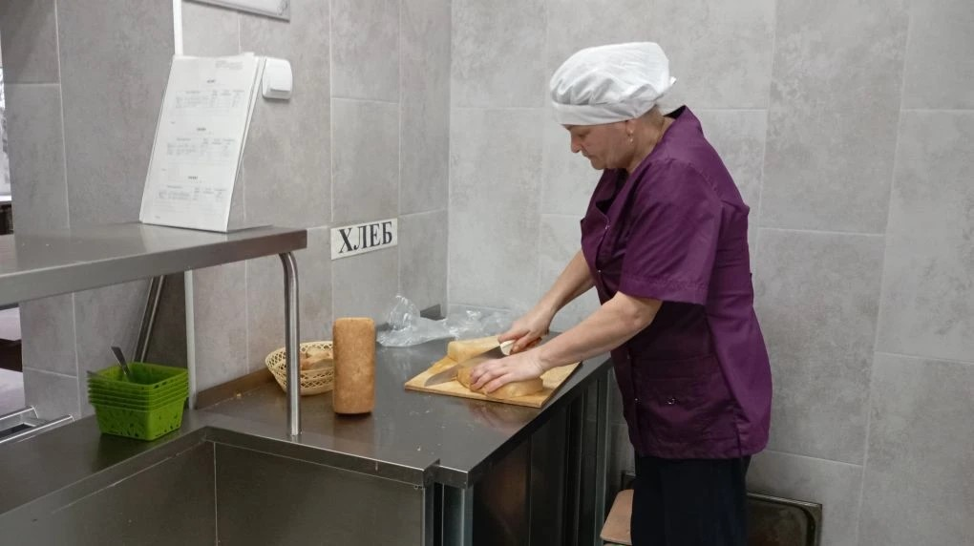
Нарезка хлеба для завтрака

Slide 10
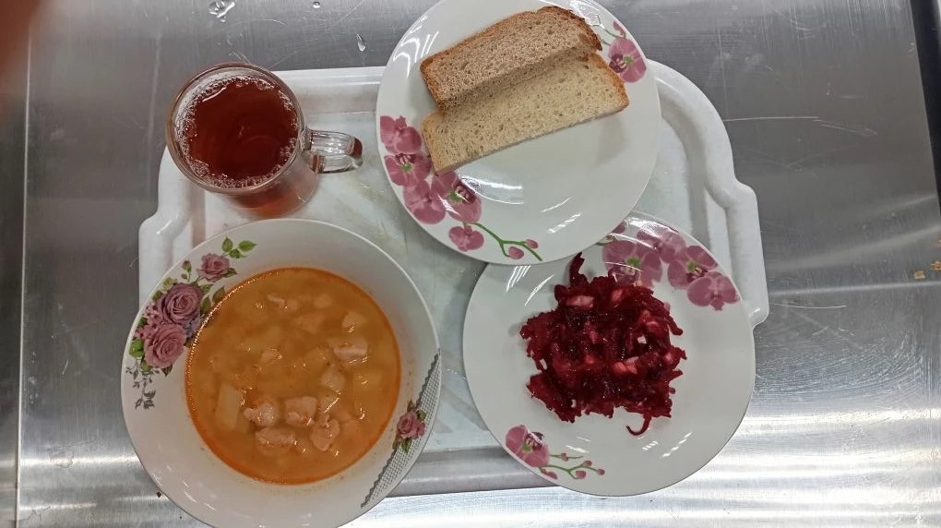
Отпускаем готовый горячий завтрак
Приятного аппетита

